Slide 1
单向全桥整流滤波电路
刘朋飞 2015-2-15
主要内容
全桥整流滤波电路组成
全桥整流滤波电路原理
主要器件选取
1.整流桥堆
2.滤波电容

Slide 2
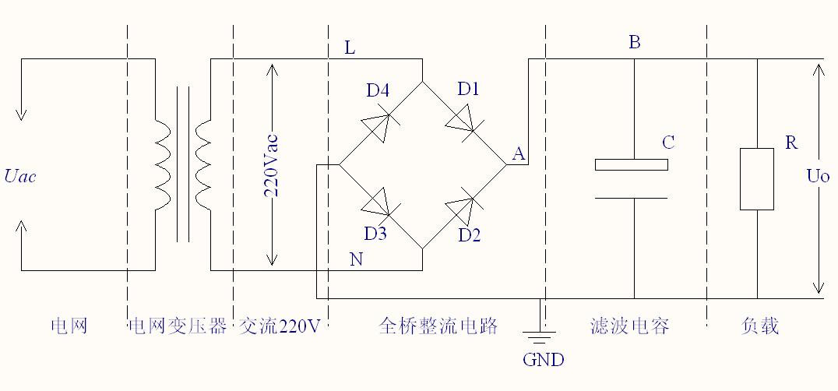
1. 全桥整流滤波电路组成
图一
全桥整流滤波电路包括
交流电网
交流电网隔离变压器
全桥整流电路
整流滤波电容
负载设备

Slide 3
交流电网——直接由不同发电厂发电，通过高压电线传送的高压电网络。
交流电网隔离变压器——交流电网的电压经过交流电网隔离变压器升压/降压，将能量从变压器的一侧传递到另一侧。此过程主要可以减少电网电压在电网中传送的损耗，提高送电的经济型。
全桥整流电路——由四个二极管组成，它是利用二极管的单向导电性，将交流电压转换成含有大量交流成分的直流电压的电路
整流滤波电容——用在整流电路之后，主要作用是滤除桥式整流之后的交流成分，使其输出的直流电压更加的平滑，伴随开关电源IC的频率提高，一般的整流滤波电容选用高频电解电容。
负载设备——滤波电路之后所带实际整体负载（总功率），用一个假设的电阻负载代替。

Slide 4
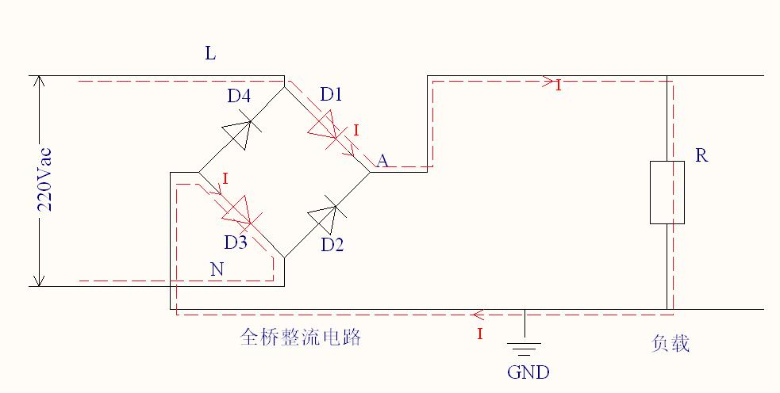
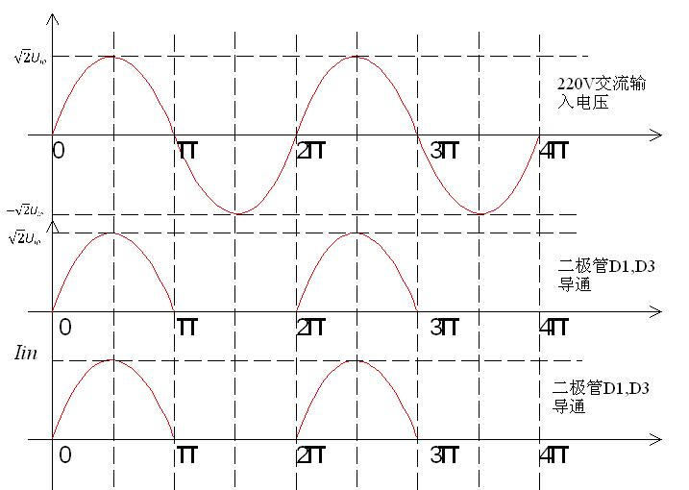
一、全桥整流电路
桥式整流电路是使用最多的一种整
流电路。电路如图二所示，利用四个二
极管将正弦交流电压转换成含有交流分量
的直流电压。
全桥整流电路工作原理：当交流电
压上正下负时（正弦波上半个周期），
二极管D1，D3正向偏置导通，D2，D4反
向截止，此时正弦交流电压的正半周期
电压通过D1，D3整流，负半周期由于D2，
D4截止不导通，如图三所示为D1，D3导
通时A点电压电流波形。
整流输出电压的最大值Uomax为：
图二
Iinmax=Uomax/R
图三

Slide 5
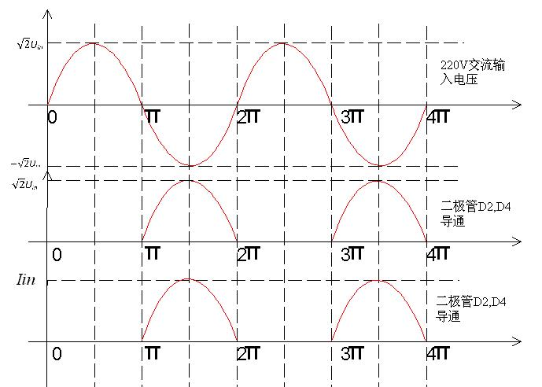
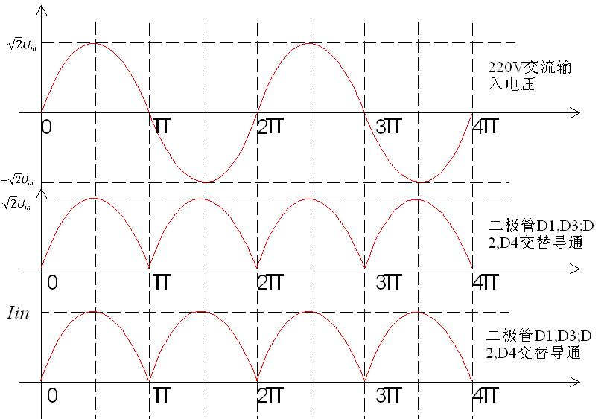
当交流电压上负下正时（正弦波下半个
周期），二极管D2，D4正向偏置导通，D1，
D3反向截止，此时正弦交流波形的负半周期
通过D2，D4整流，正半周期由于D1，D3截止
不导通，如图四所示为D2，D4导通时A点电压
电流波形。
整流输出电压的最大值Uomax为：
全桥整流电路整流输出直流电压
和电流同相位，并中含有大量交流纹波
如图五：
在一个周期内平均电压，电流为
Iinmax=Uomax/R
图四
图五

Slide 6
二、脉动系数Ｓ
Ｓ定义：整流输出电压的基波峰值电压Ｕ_{ＡＭＡＸ１}与平均输出电压Ｕ_{ＡＲ}之比。
用傅里叶级数对全波整流输出电压Ｕ_{Ａ}分解得到：
则输出电压的二次谐波分量为：
全桥整流输出电压脉动系数为：
全桥整流输出脉动系数比较大，引入电容滤波电路

Slide 7
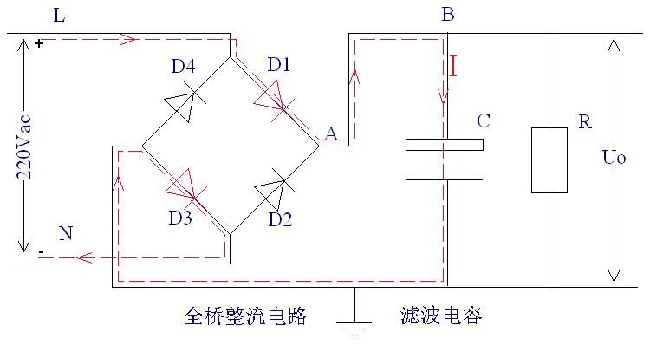
三、整流滤波电路
如图六为桥式整流电容滤波电路，电
容 C用于滤除全桥整流之后的交流分量电
压。
工作原理：
电流滤波原理主要利用对电容的充电，
放电使其在电容上的电压变得平滑。
当220V输入正弦交流电正半周期并且
数值大于滤波电容两端电压U_{B}时，二极管
D1，D3导通，D2和D4管截止，电流一路经
过负载电阻，一路对电容C充电，当U_{B}大于
U_{IN}导致D1，D3方向偏置而截止，电容C通过负载电阻R放电，使U_{B}按照指数规律慢慢下降。
当220V输入正弦交流电负半周期幅值变化到大于U_{B}时，二极管D2，D4因正向电压变为
导通， U_{B}上升到U_{IN}峰值后开始下降；下降到一定数值时D2，D4 截止 ，电容通过负载电阻
R放电，使U_{B}按照指数规律慢慢下降；放电到一定数值时D1，D3导通，重复上述过程。
电容充放电波形如图七所示。
图六

Slide 8
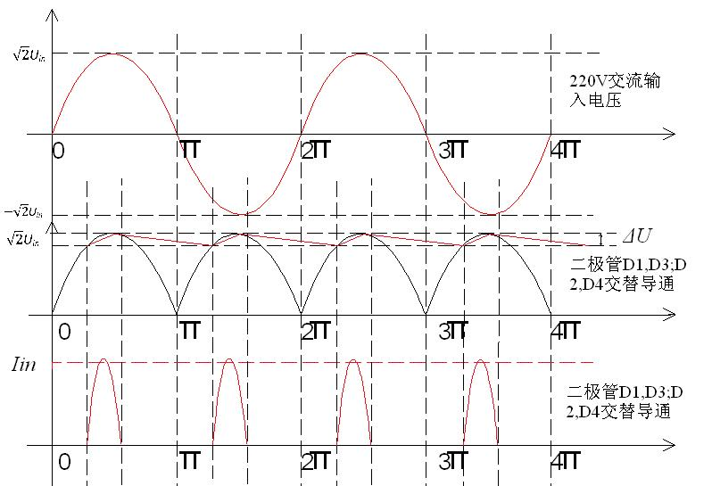
图七

Slide 9
电容充放电波形如图七所示，设定滤波电压的纹波电压为Δu滤波电压最大值Ｕ_{BMax} 最
小值Ｕ_{BMin} 以及平均值Ｕ_{Bave}分别为：
最大值为当角频率在π/2时
最小值为当输入电压低于电容电压，允许最大纹波电压Δu时
所以电容滤波之后的输出平均电压为：
纹波系数Y为：

Slide 10
四、整流桥堆的选取
对于全桥整流滤波电路中整流桥堆的选取主要参数是：
1.反向峰值电压 Ｕrm
2.正向压降Vf 一般为半导体的结压降0.3-0.7V
3.平均整流电流Ｉd
4.正向峰值浪涌电流Ｉfsm
5.最大方向电流Ｉr
要求反向峰值电压大于1.25倍的输入交流电压峰值
平均整流电流Ｉd
有效值电流Ｉrm

Slide 11
波形系数Kf
正向峰值电流一般取2-3倍的Ｉrm
例子：
输入交流85Vac ̴264Vac 输出功率12W，则整流桥堆选择：
1. 反向电压计算
选择600V耐压的整流桥，如果二极管可以选择1000V，因为二极管本身比较便宜。
2. 有效值电流计算
3.浪涌峰值电流选择2-3倍的有效值电流。
所以 整流桥堆选择1A电流的桥堆，或者选择二极管IN4007,对于大功率如果控制IC的频
率过高可以选择快恢复二极管 UF4007.

Slide 12
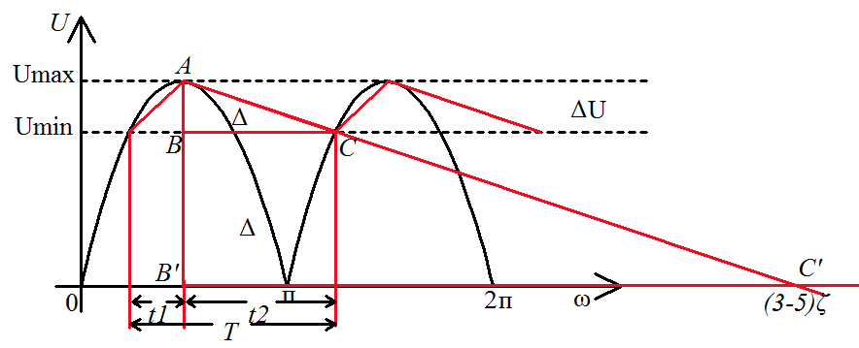
四、整流桥堆的选取
对于滤波电容的选择，一般两种方法：
一是根据电容由整流电源充电与对负载电阻放电的周期，再乘上一个系数来确定的，
另一个切入点是根据电源滤波输出的波纹系数来计算的。通常比较多的是根据电源滤波输
出波纹系数这个公式来计算滤波电容。

Slide 13
由于电流滤波波形为指数形式，在很短时间可以简化成直线，为了简化计算，波形如
图八所示，电容滤波波形为锯齿波。
利用输出纹波系数计算：
对于电容滤波可以认为电容相当于一个电压源，设输入/出电压最大值Umax ，输出电压
最小值Umin ，纹波电压 ΔU = Umax - Umin ，输出功率Ｐo，交流输入电压Uin ，效率η，负载
电阻R。则图八所示：
输入有效电压最大值Umax： Umax = Ｕin ；
输入功率Ｐin :Ｐin = ；
输入有效电流Ｉin：Ｉin = =
设电容放电时间为t2 =（3-5）RC，则充电时间为t1 = T-t2
根据电容的计算公式有
C = = =

Slide 14
t2计算方法：
如图电容滤波波形，锯齿波波形ΔABC ΔAB’C’ 得到：
所以t2 得出 公式1
由电容公式有
公式2
由公式1，公式2联立得出
由于计算中t2与实际放电时间长，所以计算出来的电容容量稍微偏小，所以取偏大
20%做为实际值
例如输出12W功率时，整流电容可以选取15uF并联4.7uF。

